Slide 1
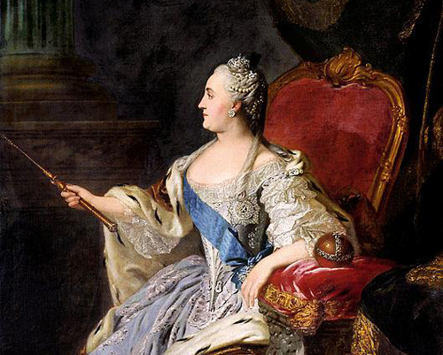
Внутренняя политика Екатерины II

Slide 2
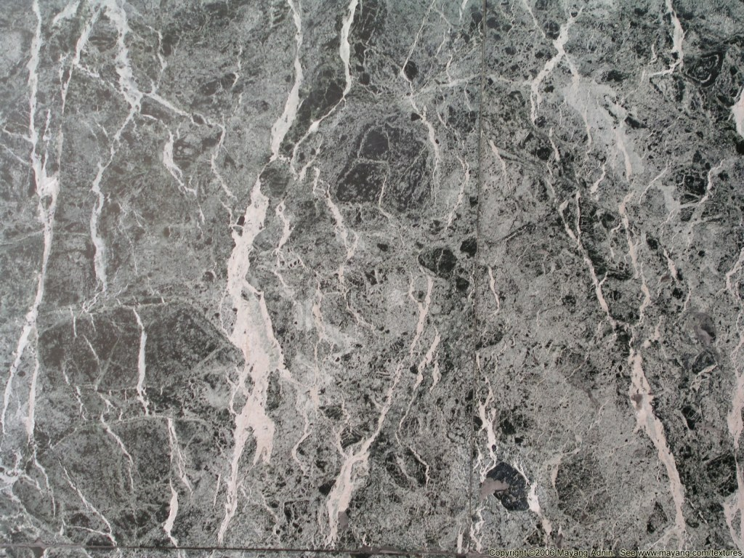
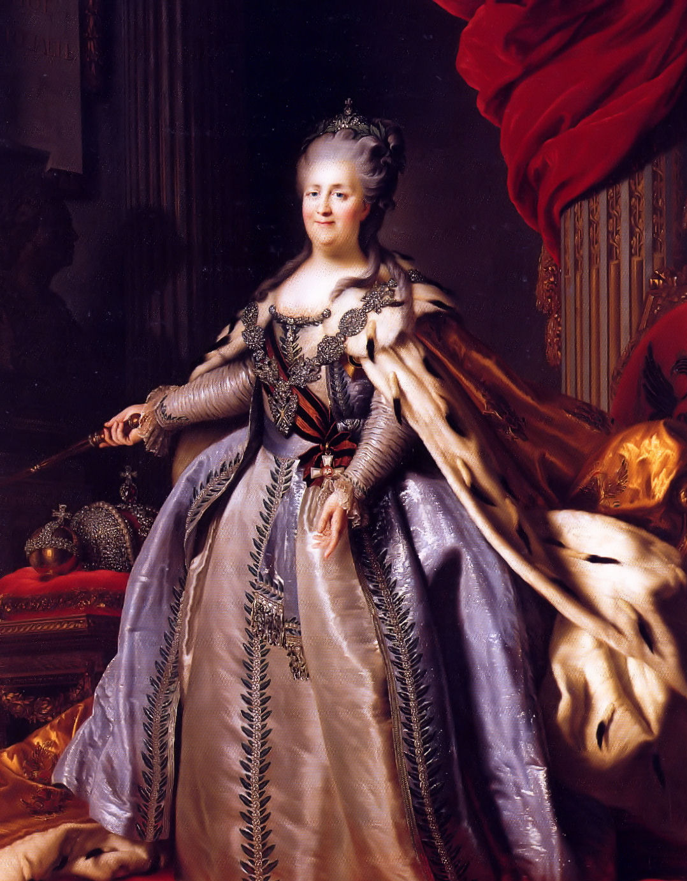
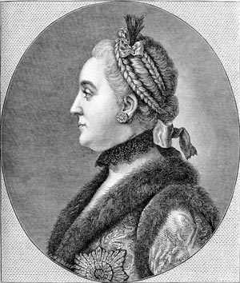
Царствование Екатерины II [1762–96]
Екатерина II Алексеевна
(София Августа Фредерика Ангальт-Цербстская)
[1729–96]
Рокотов Ф. С. Портрет императрицы Екатерины II. 1780-е

Slide 3
Фрагмент генеалогической таблицы «Династия Романовых»
Мария
Ильинична
Милославская
Алексей
Михайлович
царь
[1645–76]
Наталья
Кирилловна
Нарышкина
Фёдор
Алексеевич
царь
[1676–82]
Софья
Алексеевна
регентша
[1682–89]
Иван V
Алексеевич
царь
[1682–96]
Евдокия
Фёдоровна
Лопухина
Пётр I
царь [1682–1721],
император
[1721–25]
Екатерина I
императрица
[1725–27]
Екатерина
Анна
Ивановна
императрица
[1730–40]
Алексей
Анна
Елизавета
Петровна
императрица
[1741–61]
Анна
Леопольдовна
регентша
[1740–41]
Пётр II
император
[1727–30]
Пётр III
Фёдорович
император
[1761–62]
Екатерина II
Алексеевна
императрица
[1762–96]
Иван VI
Антонович
император
[1740–41]
Павел I
император
[1796–1801]

Slide 4
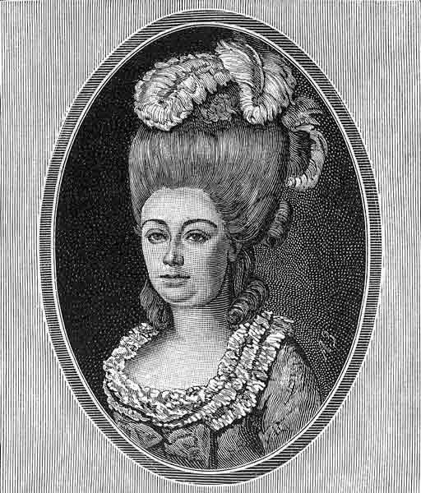
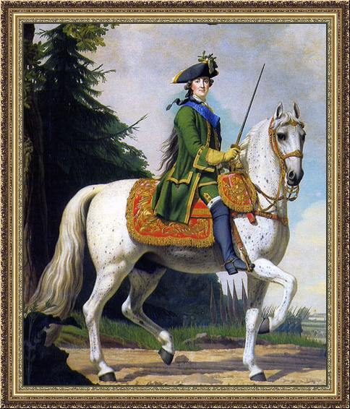
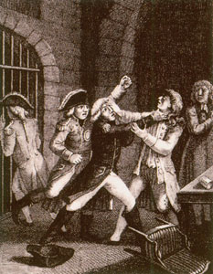
Дворцовый переворот 1762 г.
Орлов Григорий Григорьевич
Воронцова Елизавета Романовна – фаворитка Петра III
Главные организаторы дворцового переворота 1762 г.
Орлов Алексей Григорьевич
Дашкова Екатерина Романовна
Эриксен В. Конный портрет Екатерины II. 1762
Убийство Петра III в Ропше. Гравюра XIX в.

Slide 5
Таблица «Внутренняя политика Екатерины II»
Основные мероприятия | Даты | Цель | Оценка (с точки зрения идей Просвещения)

Slide 6
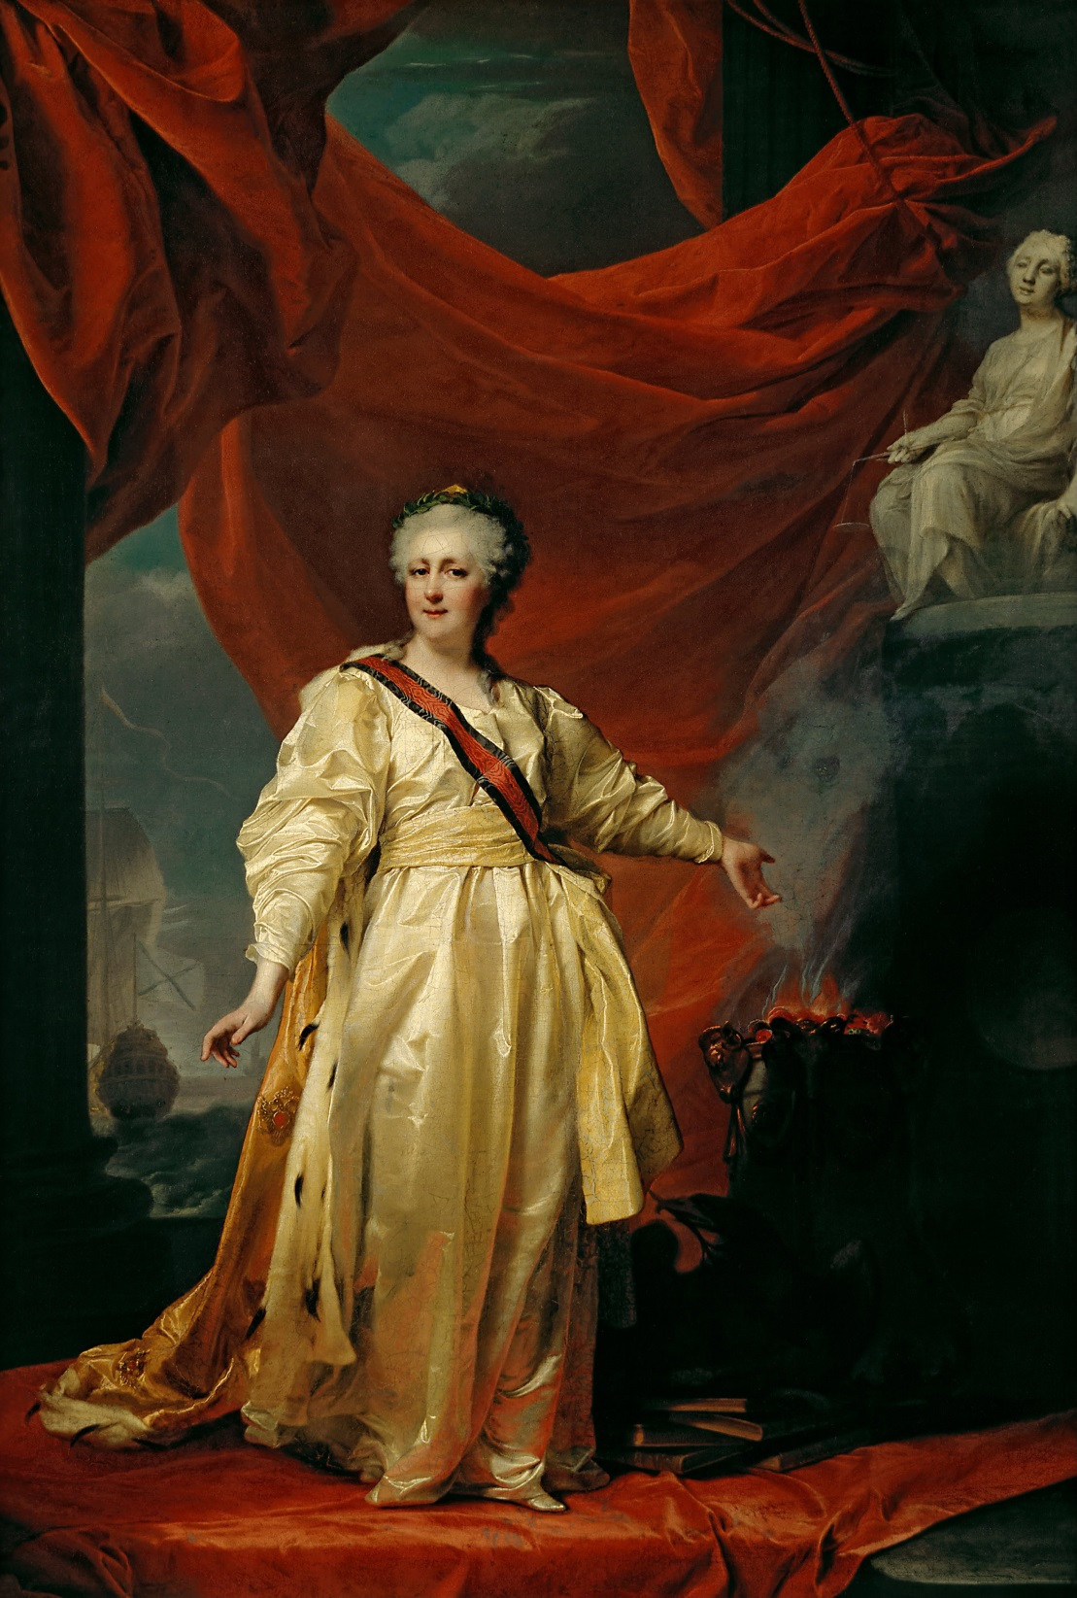
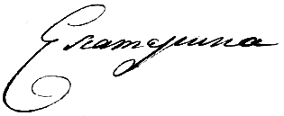
«Просвещённый абсолютизм» Екатерины II
«Просвещённый абсолютизм» –
политика ряда абсолютистских государств Европы в сер. и 2-й пол. XVIII в., характеризующаяся следующими признаками:
следование идеям Просвещения
пребывание во главе государства «просвещённого» монарха, способного преобразовать общественную жизнь на разумных началах
стремление к достижению в государстве «общего блага» посредством реформ
Левицкий Д. Г. Екатерина II – законодательница в храме богини Правосудия. 1783

Slide 7
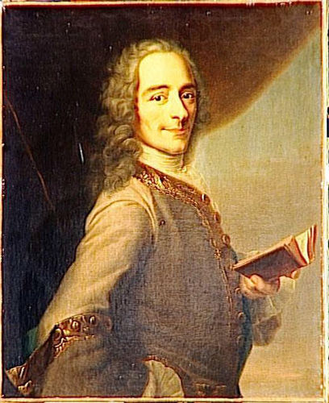
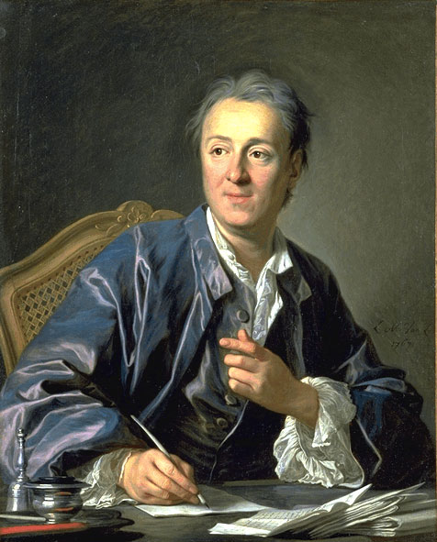
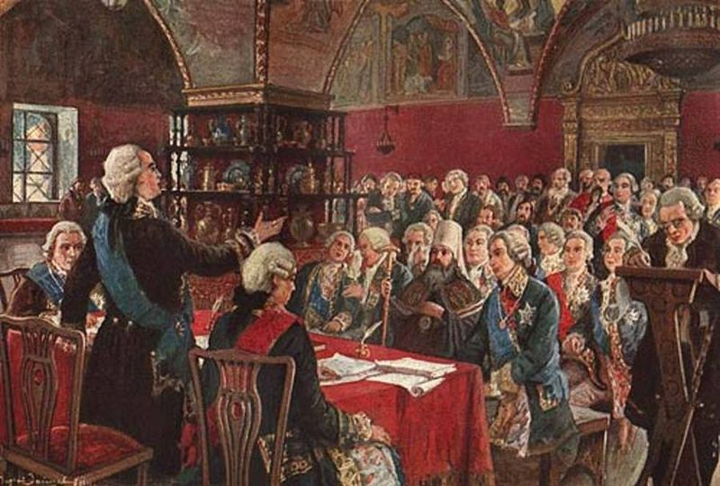
Деятельность Екатерины II в рамках «просвещённого абсолютизма»
1764 г.
секуляризация церковных землевладений
СЕКУЛЯРИЗАЦИЯ (от лат. saecularis – мирской) – изъятие чего-либо из церковного, духовного ведения и передача его светскому, гражданскому ведению
СЕКУЛЯРИЗАЦИЯ ЗЕМЕЛЬ – экспроприация церковных земельных владений в пользу государства
Ф. М. А. Вольтер и Д. Дидро – респонденты Екатерины II
1765 г.
создание Вольного экономического общества
1767 г.
создание Уложенной комиссии
1785 г.
издание «Жалованной грамоты дворянству»
издание «Жалованной грамоты городам»
Зайцев М. Уложенная комиссия 1767 г.

Slide 8
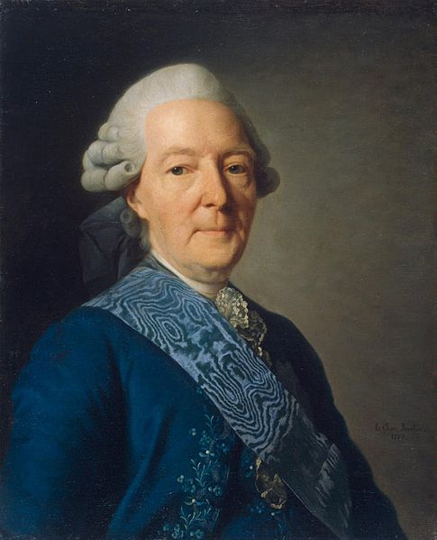
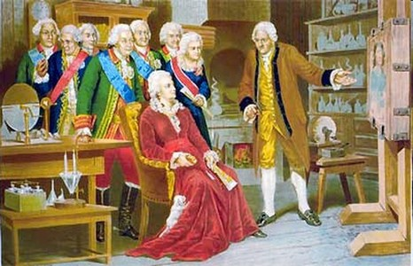
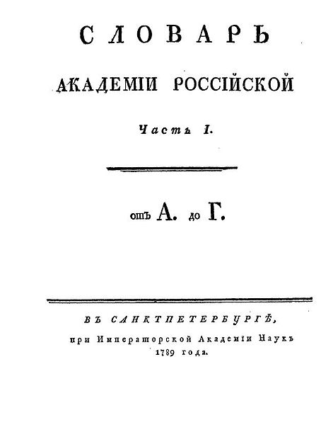
Развитие образования и науки
БЕЦКОЙ Иван Иванович
[1704–95] – деятель просвещения.
Президент Академии художеств [1763–95].
Основатель Смольного института и Воспитательного дома
Кившенко А. Д. Екатерина II с княгиней Дашковой и другими вельможами в кабинете Ломоносова в 1764 году. 1880
ДАШКОВА Екатерина Романовна
[1744–1810] – деятель просвещения.
Основатель и президент Российской академии [1783–96].
Главный редактор «Словаря Академии Российской»

Slide 9
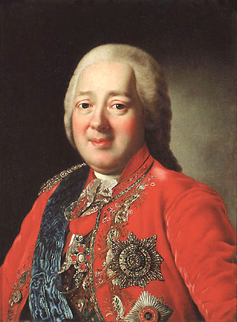
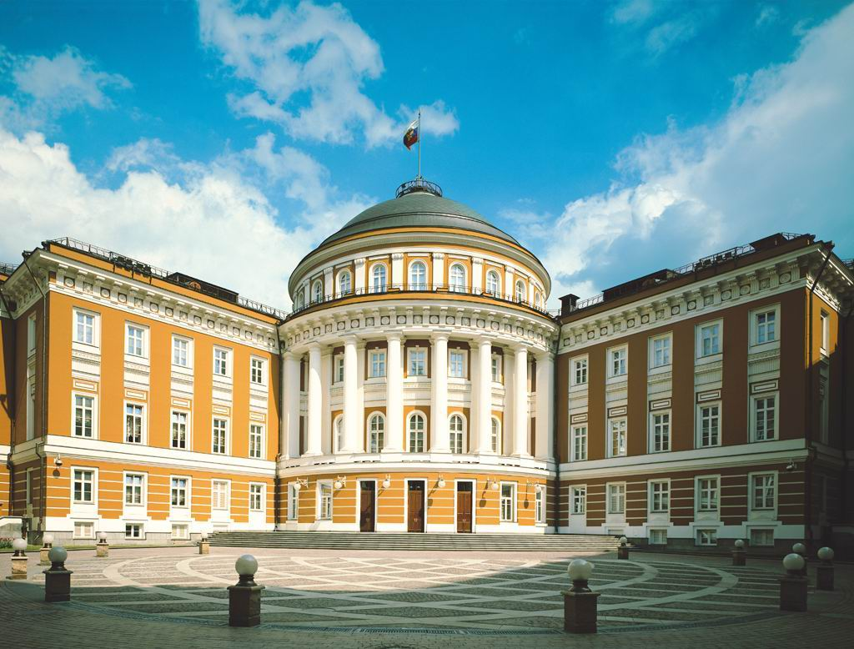
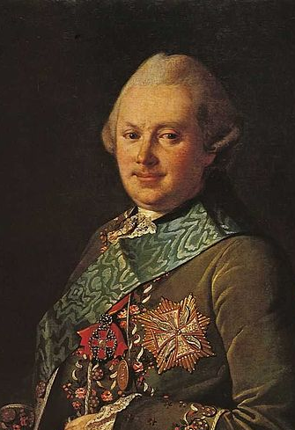
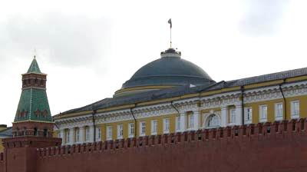
1763 г.
Реформа Сената
лишение Сената права законодательной инициативы
становление Сената высшей судебной инстанцией и органом контроля над деятельностью государственного аппарата
разделение Сената на 6 департаментов
ПАНИН Никита Иванович –
граф, действительный тайный советник I класса.
Автор реформы Сената
ВЯЗЕМСКИЙ Александр Алексеевич –
князь, генерал-прокурор Сената [1764–92]
Казаков М. Ф. Здание Сената в Московском Кремле (ныне – резиденция Президента РФ). 1776–87

Slide 10
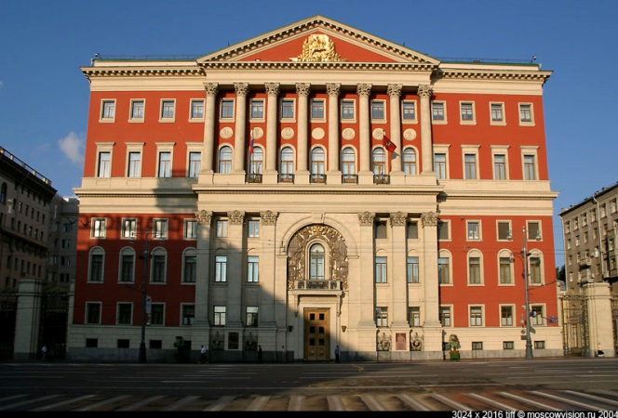
1775 г.
Губернская реформа
23 губернии
50 наместничеств
губерния
наместничество
провинция
уезд
уезд
генерал-губернатор
губернатор
наместник (губернатор)
Казаков М. Ф. Дворец московского генерал-губернатора (ныне – Мэрия г. Москвы). 1782

Slide 11
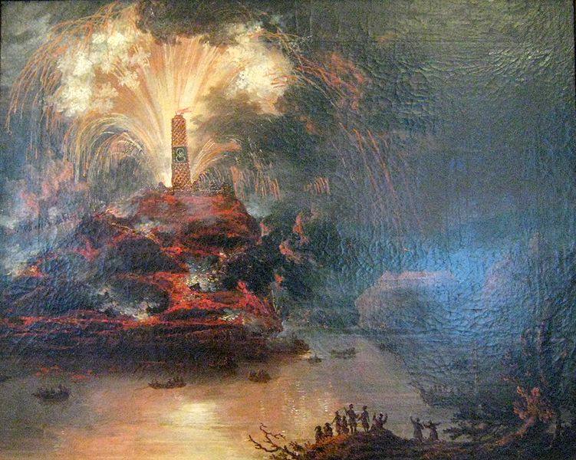
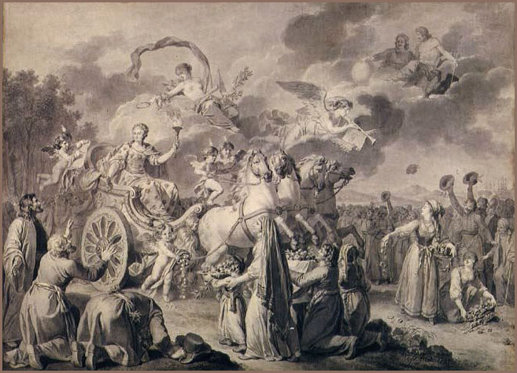
Путешествия Екатерины II на юг Российской империи
Мейс Ф. Екатерина II, путешествующая в своём государстве в 1787 году. Аллегория
Фейерверки в честь Екатерины II во время её путешествия в Крым. Картина неизвестного художника. Кон. XVIII в.

Slide 12
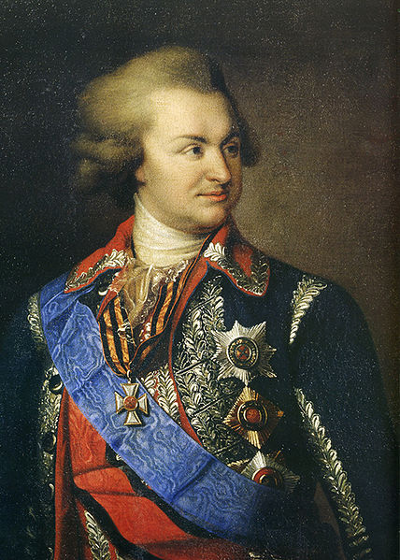
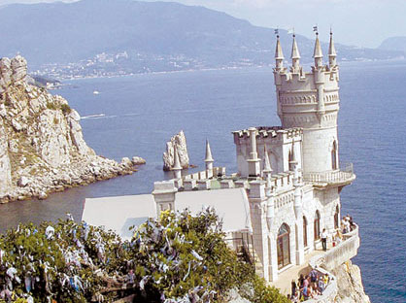
Градостроительство в царствование Екатерины II
ПОТЁМКИН Григорий Александрович
[1739–91] –
светлейший князь Таврический, генерал-фельдмаршал.
Генерал-губернатор Новороссии.
Фаворит Екатерины II

Slide 13
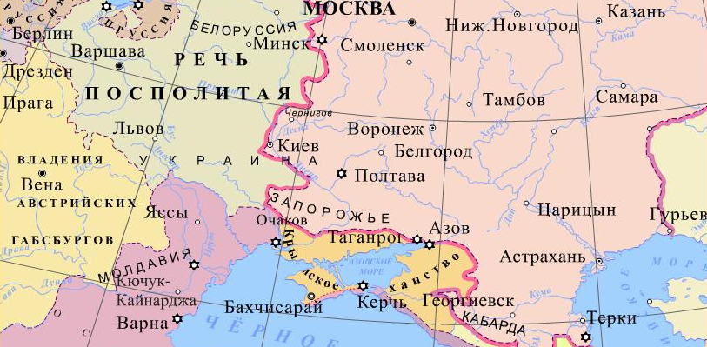
Города на юге Российской империи, основанные в царствование Екатерины II
1
5
2
7
3
4
6
4
Симферополь
1
Екатеринослав (Днепропетровск)
5
Николаев
2
Херсон
6
Екатеринодар (Краснодар)
3
Ахтиар (Севастополь)
7
Одесса

Slide 14
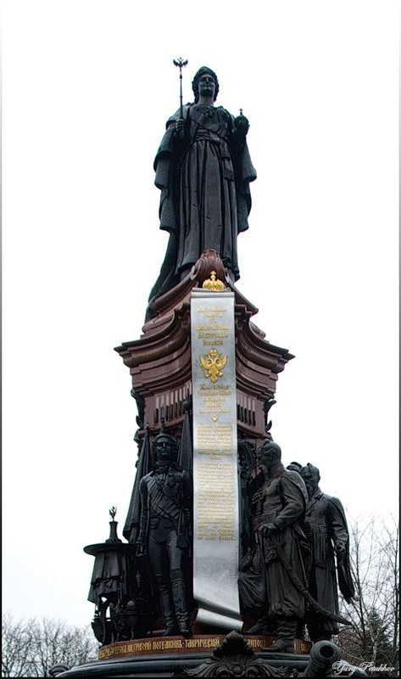
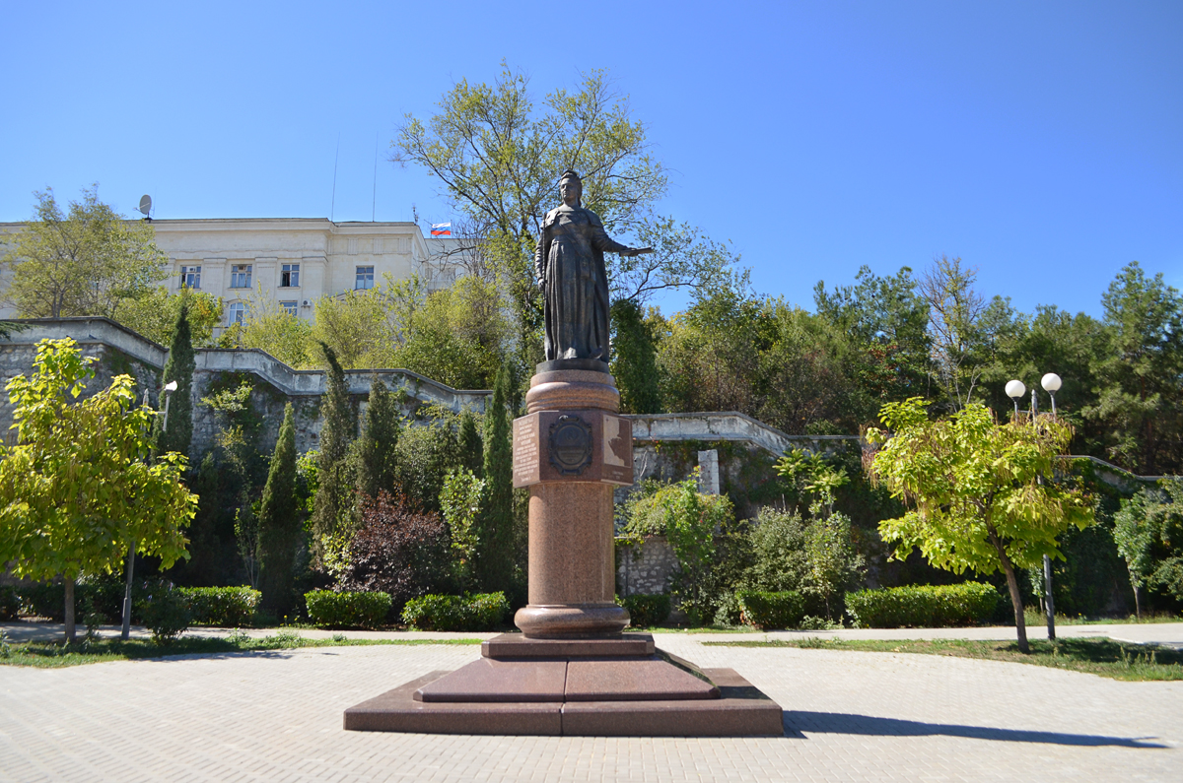
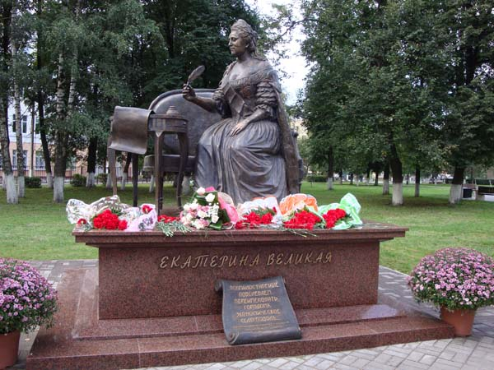
Памятники Екатерине II в основанных ею городах

Slide 15
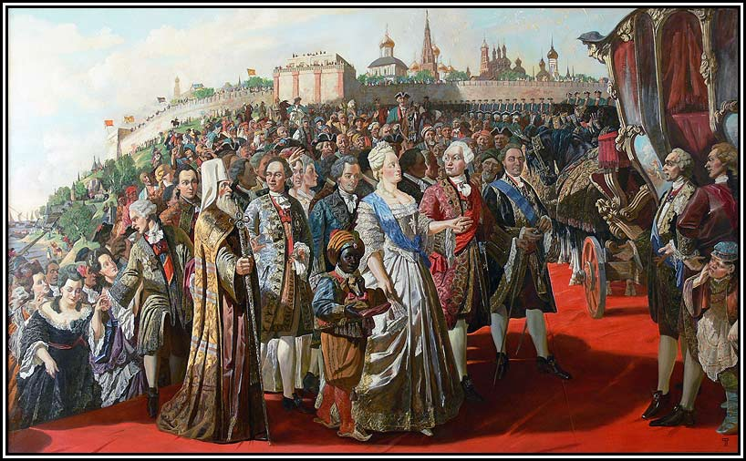
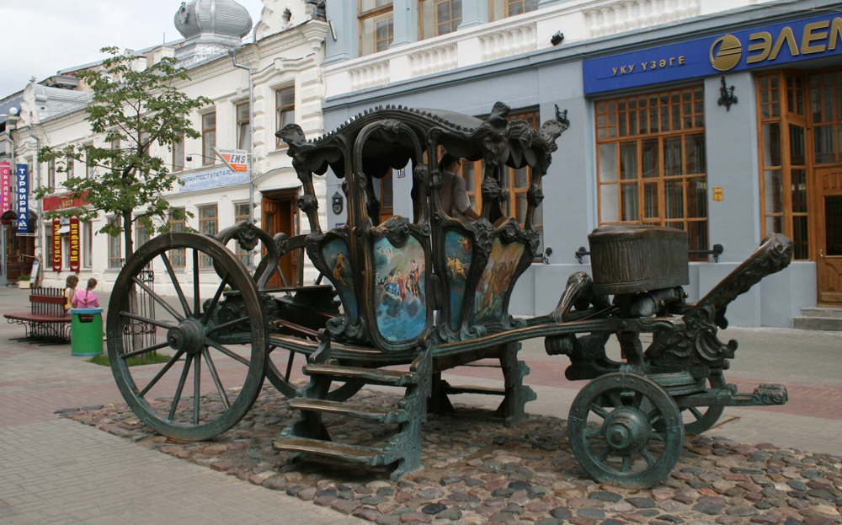
Путешествия Екатерины II на восток России
Файзуллин И. Ш. Приезд Екатерины II в Казань. 2005
Карета Екатерины II в Казани

Slide 16
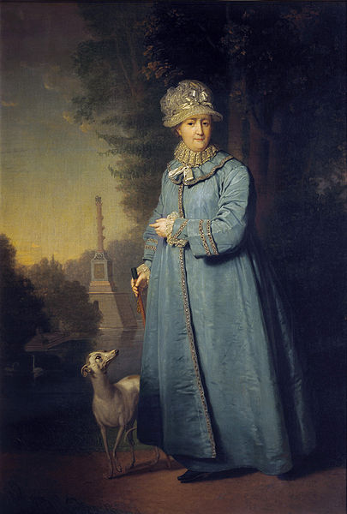
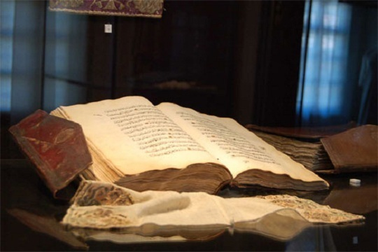
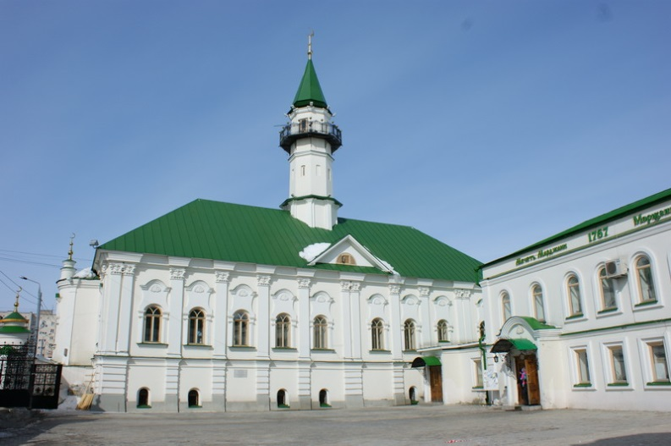
Религиозная политика Екатерины II
1773 г.
издание закона о веротерпимости
1788 г.
учреждение «Духовного собрания магометанского закона»
Первое в России мусульманское издание Корана. СПб., 1787
Боровиковский В. Л. Екатерина II на прогулке в Царскосельском парке. 1794
Мечеть аль-Марджани. Казань, 1766–70

Slide 17
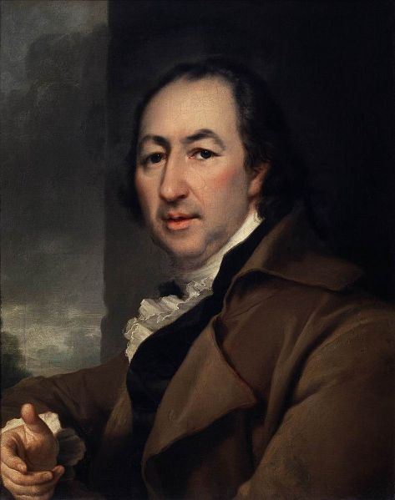
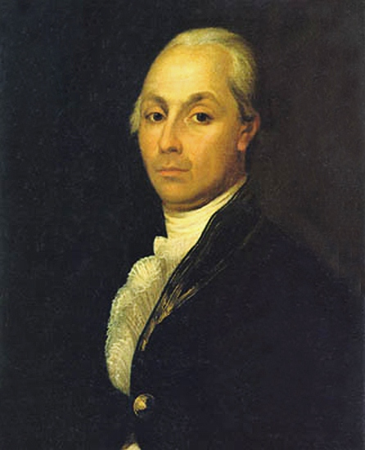
Реакционная деятельность Екатерины II
РАДИЩЕВ Александр Николаевич
[1749–1802] – писатель и философ.
Автор оды «Вольность» (1783) и «Путешествия из Петербурга в Москву» (1790). В 1790 г. приговорён к смертной казни, заменённой на ссылку в Сибирь
НОВИКОВ Николай Иванович
[1744–1818] – журналист и издатель.
Главный редактор журналов «Трутень» и «Живописец».
В 1792 г. арестован и без суда заключён в Шлиссельбургскую крепость

Slide 18
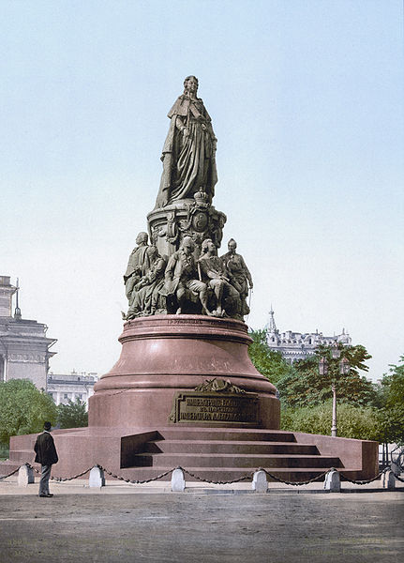
Домашнее задание
– § 47 («“Золотой век Екатерины II”») – устно;
– составление таблицы – письменно
Таблица «Соратники Екатерины II»
Соратники Екатерины II, изображённые на памятнике М. О. Микешина | Род их деятельности | Заслуги перед Отечеством
Микешин М. О. Памятник Екатерине II. СПб., 1873

